Slide 1
矩、协方差矩阵
基本概念

Slide 2
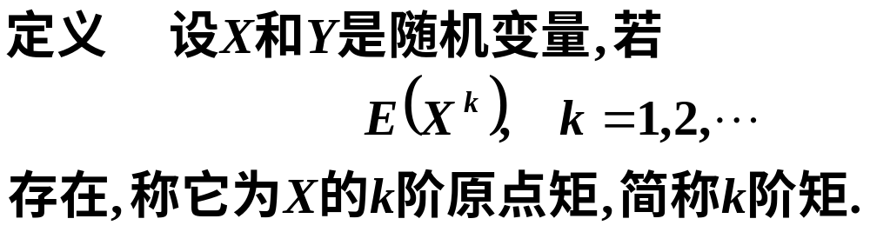
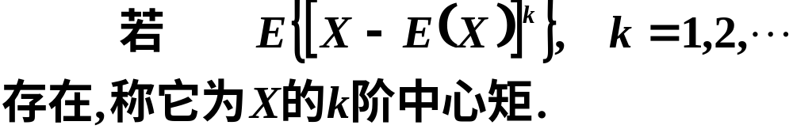
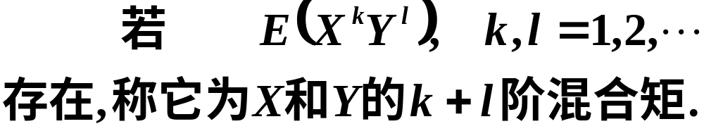
一、基本概念

Slide 3
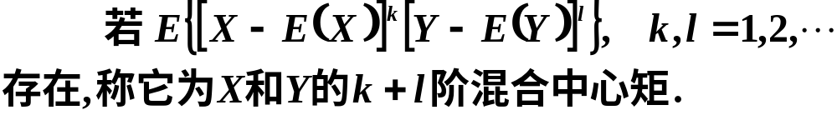
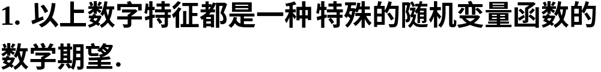
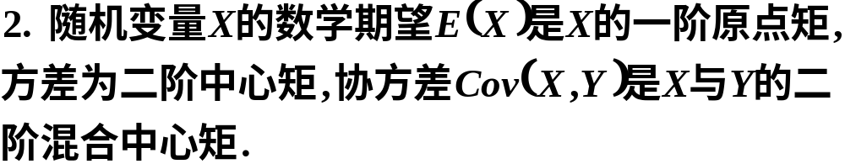
说明

Slide 4




协方差矩阵
都存在，则称矩阵

Slide 5
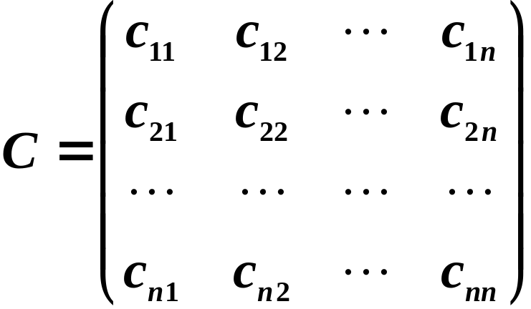
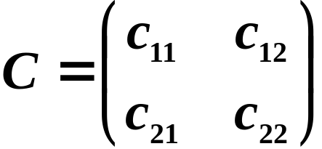
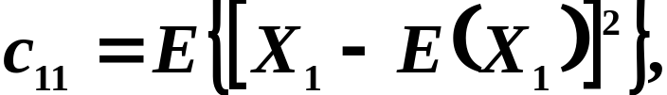
例如
其中

Slide 6
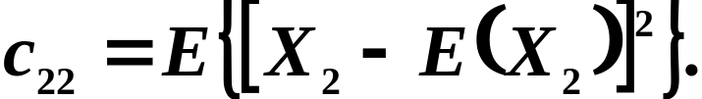


说明
协方差矩阵的应用

Slide 7
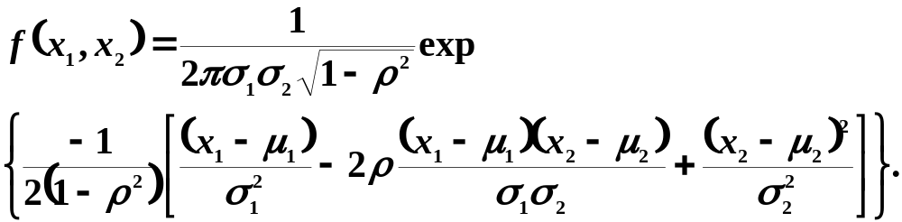
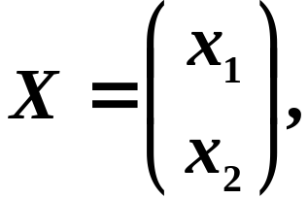
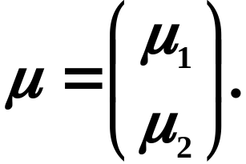

由于
引入矩阵

Slide 8
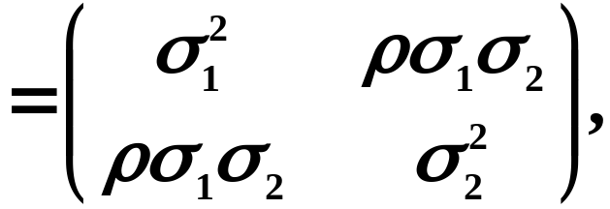
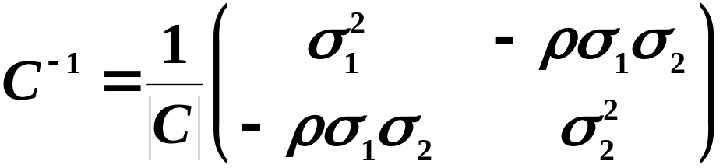
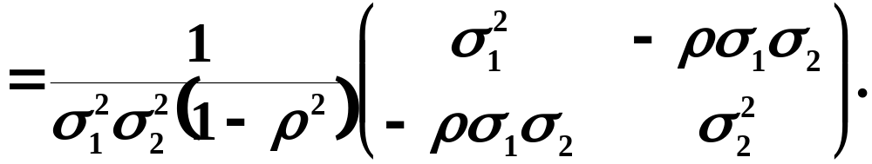
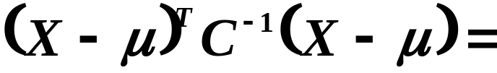
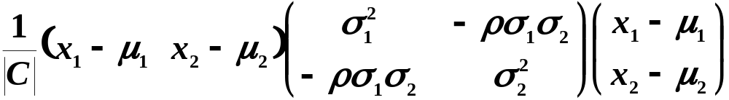
由此可得
由于

Slide 9
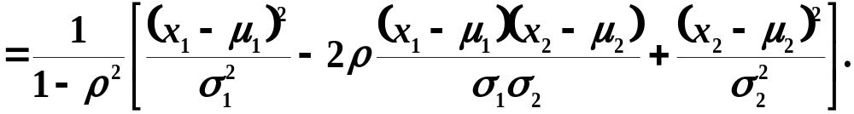
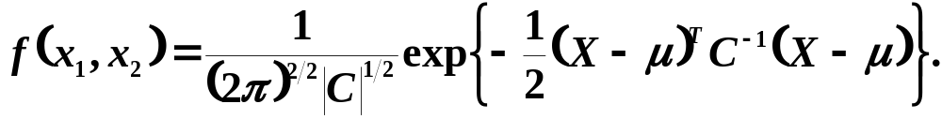

Slide 10
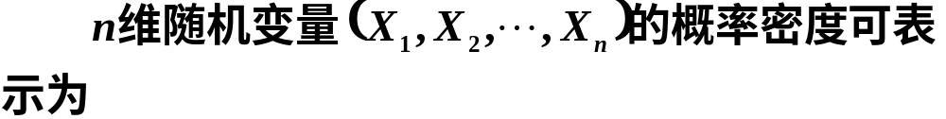
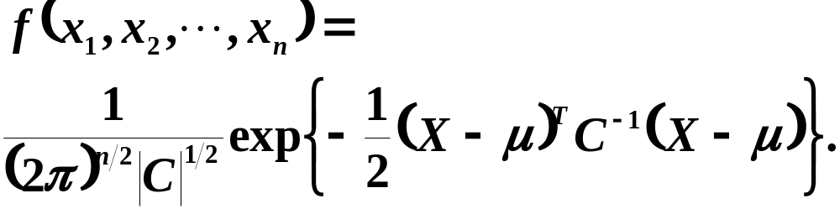
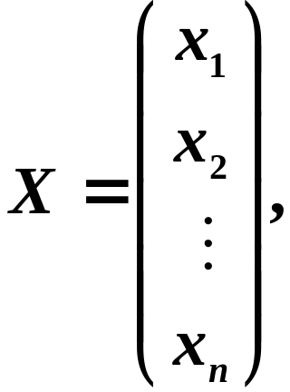
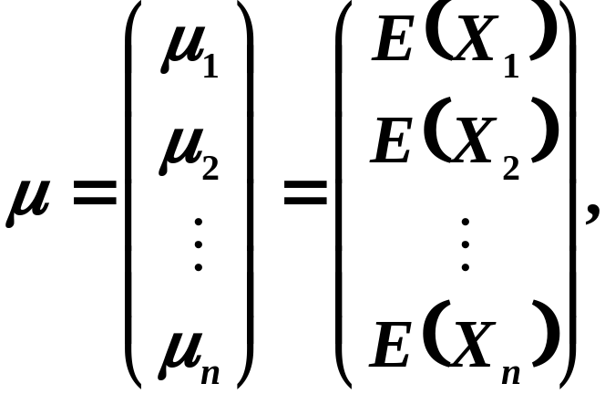
推广
其中
C为(X₁,X₂,…,X_{n})的协方差矩阵.

Slide 11
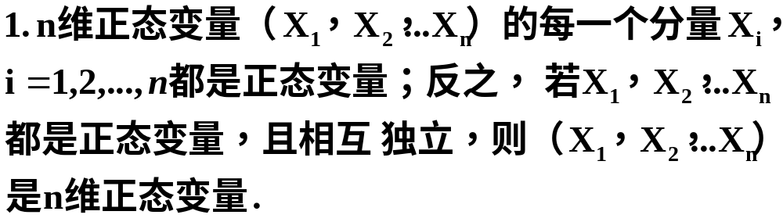
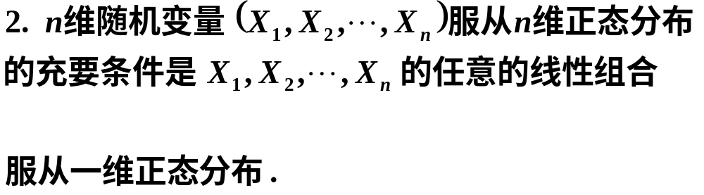


Slide 12
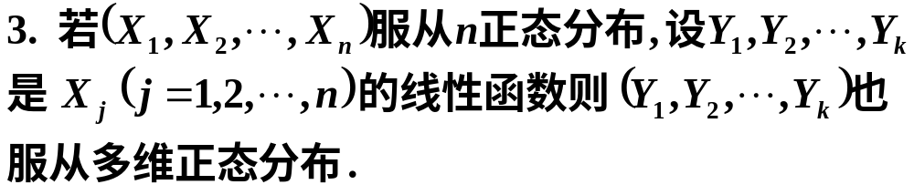
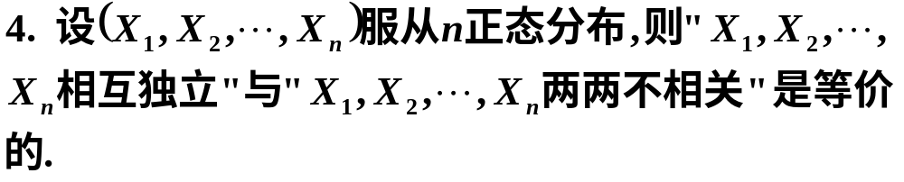
此性质称为正态变量的线性变换不变性.

Slide 13
一、主要内容
定义
方差
计算
二维随机变量的数学期望
数学期望
性质
协方差与相关系数
定义
离散型
连续型
性质
协方差的性质
随机变量函数的数学期望
相关系数定理

Slide 14

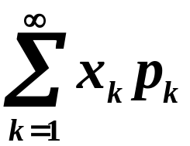



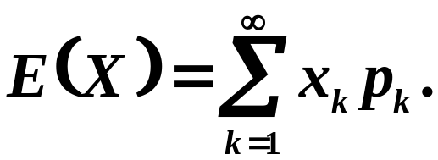

离散型随机变量的数学期望
若级数

Slide 15

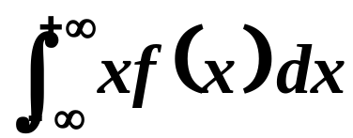


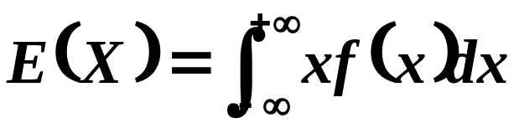
连续型随机变量的数学期望
设连续型随机变量X的分布密度为
若积分
绝对收敛,
则称此积分的值为连续型随机变量 的数学期望, 记为 , 即

Slide 16


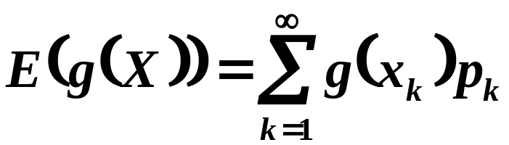
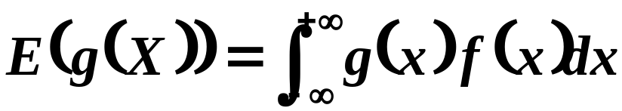
随机变量函数的数学期望
离散型随机变量函数的数学期望为
若 , 且
则有
若 是连续型的, 它的分布密度为 则

Slide 17




数学期望的性质
1. 设C是常数, 则有
2. 设X是一个随机变量, C是常数, 则有
3. 设X、Y 是两个随机变量, 则有
4. 设X、Y 是相互独立的随机变量, 则有

Slide 18

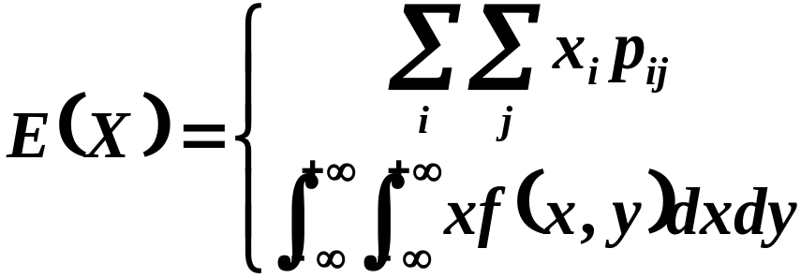




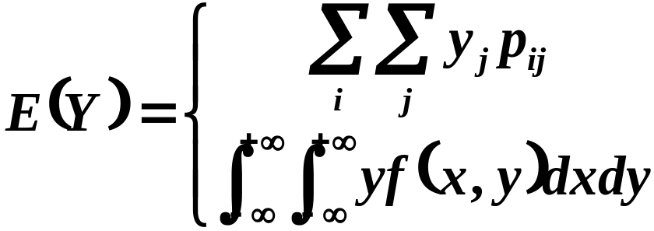
二维随机变量的数学期望
设（X，Y）为二维随机变量，若 都存
在，则其期望值定义为
当 的概率分布为
当 的分布密度为
同理可得
当 的概率分布为
当 的分布密度为

Slide 19

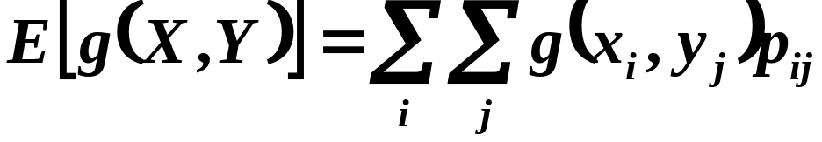
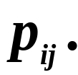

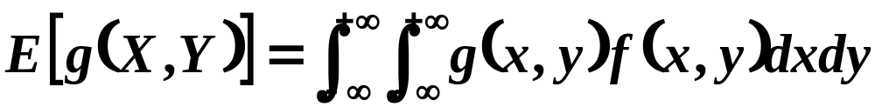

若X、Y为离散型随机变量, 是二元
函数, 则
当 的联合概率分布为
若X 、 Y为连续型随机变量, 是二元
函数, 则
当 的联合分布密度为

Slide 20





方差的定义
设X是一个随机变量, 若 存在,
则称 为 的方差, 记作 或
即

Slide 21
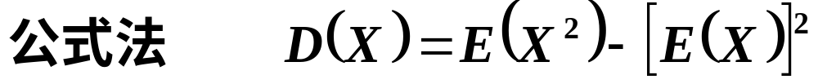
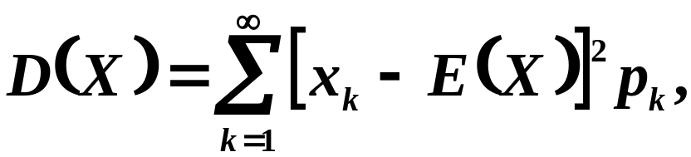

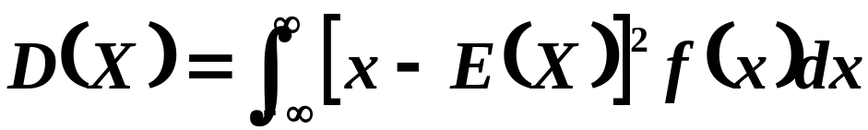

方差的计算
定义法 离散型随机变量的方差
其中 是X 的分布律.
连续型随机变量的方差
其中 为分布密度.

Slide 22





方差的性质
1. 设C是常数, 则有
2. 设 X 是一个随机变量, C 是常数, 则有
3 . 设 X, Y 相互独立, 存在, 则

Slide 23


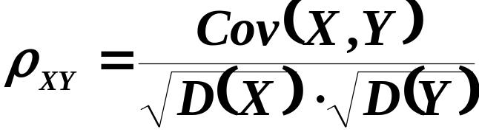

协方差与相关系数的定义
称 为随机变量 与 的
相关系数.

Slide 24



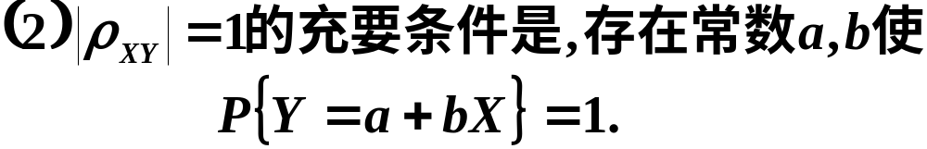
协方差的性质
为常数.
相关系数定理

